Slide 1
Analisis Perilaku Pelanggan E-Commerce
Dari Deskriptif hingga Preskriptif: Wawasan Bisnis untuk Meningkatkan Nilai dan Kepuasan Pelanggan
Tugas Data Science | 350 Pelanggan | 6 Kota

Slide 2
Pendahuluan & Tujuan
350
11
3
6
pelanggan dalam dataset
variabel perilaku & demografi
tipe membership: Bronze, Silver, Gold
kota di Amerika Serikat
Lima Tahap Analisis
1
2
3
4
5
Deskriptif
EDA
Mekanistik
Prediktif
Preskriptif
Apa yang terjadi? Profil umur, belanja, dan membership
Pola dan hubungan antar variabel
Simulasi dinamika pengeluaran pelanggan
Memprediksi tingkat kepuasan pelanggan
Langkah strategis yang perlu diambil
Notes:
Dataset berisi 350 pelanggan e-commerce dengan 11 variabel (usia, kota, tipe membership, total spend, jumlah item, rating, diskon, hari sejak pembelian terakhir, tingkat kepuasan). Tujuan: memahami perilaku pelanggan hingga menghasilkan rekomendasi bisnis.

Slide 3
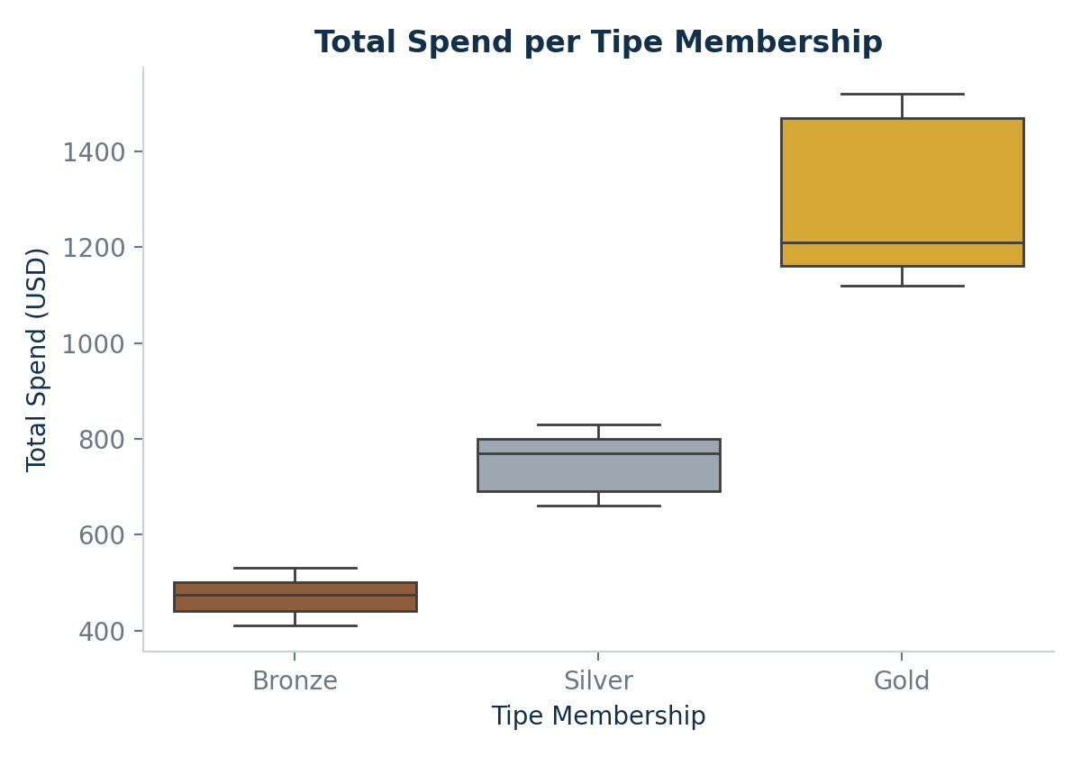
Analisis Deskriptif
33,6 th
$845
4,02
26,6 hari
rata-rata usia (26–43 th)
rata-rata total spend
rata-rata rating (skala 5)
rata-rata sejak beli terakhir
Gold: rata-rata spend $1.311, 17,6 item, rating 4,68
Silver: $748 | Bronze: $473 — Gold ±2,8× lebih besar dari Bronze
Rentang spend antar tipe tidak saling tumpang tindih
Gold paling aktif: 18 hari sejak beli terakhir vs ±31 hari (Bronze)
Jumlah pelanggan seimbang (116–117 per tipe)
Notes:
Membership sangat menentukan nilai pelanggan. Spend Bronze 411–530, Silver 660–831, Gold 1.120–1.520 sehingga tidak ada tumpang tindih.

Slide 4
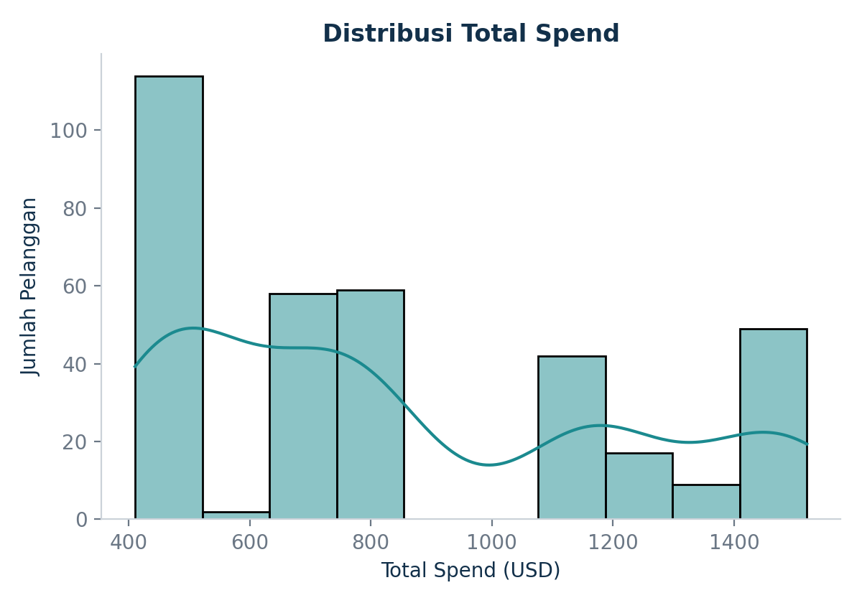
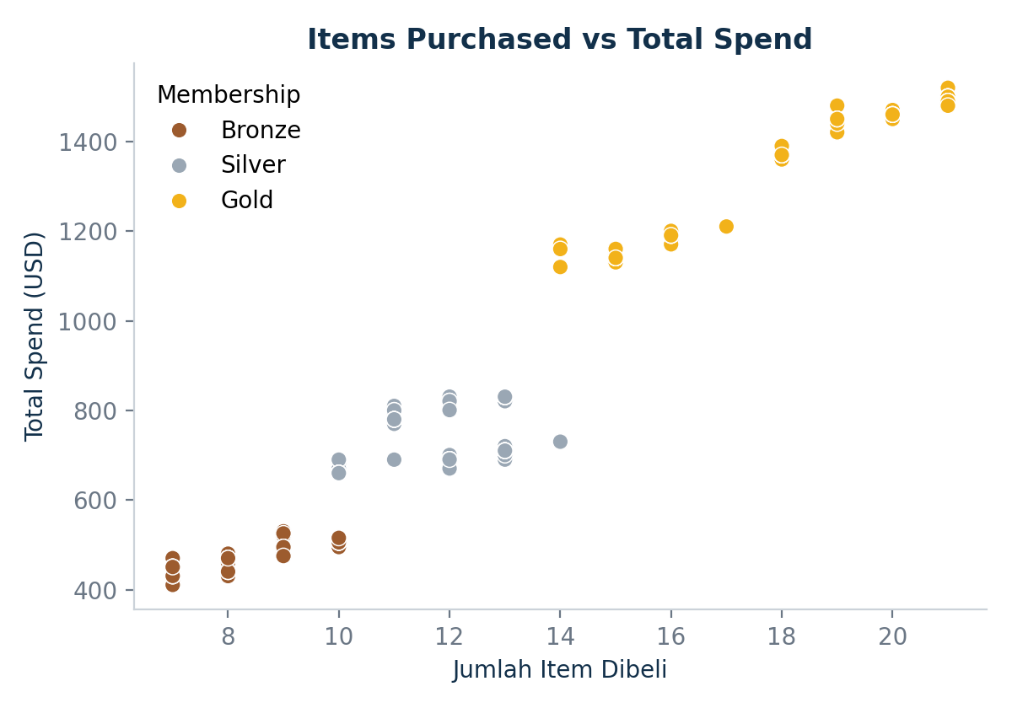
Exploratory Data Analysis (EDA)
Total Spend tersebar $411–$1.520 dan condong ke kanan
Distribusi membentuk gugus yang selaras dengan tipe membership
Segmen Bronze mendominasi sisi kiri (spend rendah)
Item dibeli vs spend berkorelasi sangat kuat (r = 0,97)
Rating juga selaras dengan spend (r = 0,94)
Pelanggan lebih muda cenderung belanja lebih besar (r = −0,68)
Notes:
Korelasi adalah hubungan, bukan sebab-akibat. Usia berkorelasi negatif dengan spend: rata-rata usia Gold 29,9 th vs Bronze 39,4 th.

Slide 5
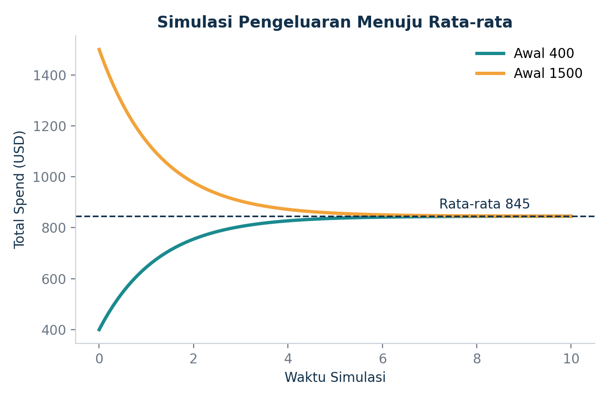
Model Mekanistik
dP/dt = k × (P̄ − P)
P = pengeluaran | P̄ = rata-rata ($845) | k = 0,8
Logika sebab-akibat: semakin jauh pengeluaran dari rata-rata, semakin cepat ia bergerak mendekatinya
Titik awal $400 (setara pelanggan Bronze) naik menuju rata-rata sekitar $845
Pengeluaran di atas rata-rata (Gold) turun ke arah rata-rata
Mendekati stabil pada waktu simulasi ±5 satuan
Model bersifat ilustratif; laju k = 0,8 adalah asumsi, perlu divalidasi dengan data historis
Garis amber (titik awal $1.500) ditambahkan sebagai pembanding untuk menunjukkan arah konvergensi dari atas.
Notes:
Script asli hanya mensimulasikan P0 = 400. Garis kedua (P0 = 1500) ditambahkan di slide ini sebagai pembanding visual; persamaan dan parameter identik.

Slide 6
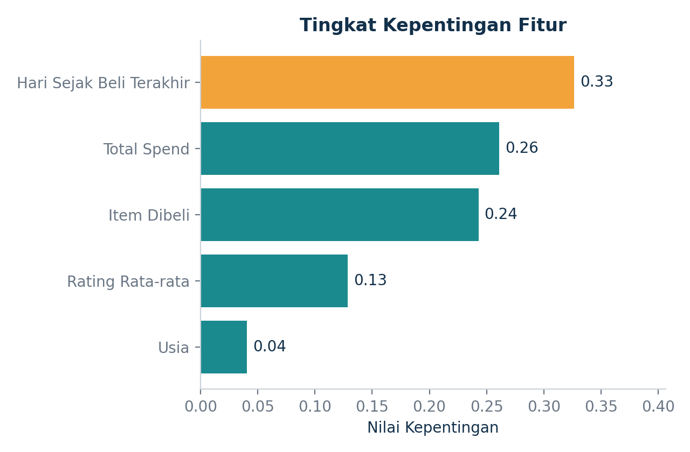
Analisis Prediktif
Random Forest
100%
model klasifikasi kepuasan
akurasi pada 70 data uji
Target: tingkat kepuasan (Satisfied 125, Neutral 107, Unsatisfied 116)
Fitur: usia, total spend, item dibeli, rating, hari sejak beli terakhir
Pembagian data 80:20; 348 data dipakai (2 baris tanpa label dikeluarkan)
Fitur paling berpengaruh: hari sejak pembelian terakhir (0,33), lalu total spend (0,26) dan item dibeli (0,24)
Pelanggan Unsatisfied rata-rata 43 hari tidak belanja vs ±18 hari (Satisfied)
Catatan: akurasi 100% pada data kecil perlu diwaspadai. Kepuasan sangat terkait tipe membership (Gold 100% Satisfied), sehingga perlu validasi dengan data baru.
Notes:
Hasil classification report: precision, recall, dan f1-score 1,00 untuk ketiga kelas. Nilai sempurna pada 70 data uji menandakan pola yang sangat mudah dipisahkan (atau data bersifat sintetis), sehingga generalisasi harus diuji lagi.

Slide 7
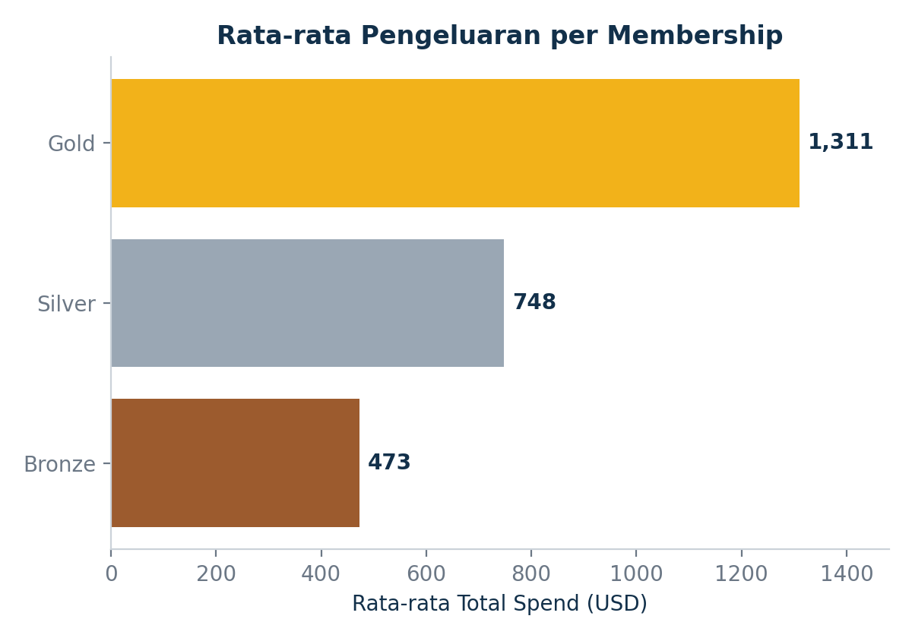
Analisis Preskriptif: Rekomendasi Bisnis
Dorong upgrade ke Gold
Bronze & Silver: tawarkan manfaat dan target belanja yang jelas menuju tier berikutnya
1
Aktifkan kembali pelanggan pasif
Kirim pengingat/promo bila >30 hari tanpa pembelian; 118 dari 124 pelanggan ini bukan Gold
2
Pertahankan pelanggan Gold
Beri layanan prioritas dan program loyalitas karena kontribusi dan kepuasannya tertinggi
3
Gold memberi nilai tertinggi: rata-rata $1.311 per pelanggan, ±2,8× Bronze.
Pantau kepuasan secara dini
Gunakan model prediktif dengan data baru untuk mendeteksi risiko pelanggan Unsatisfied
4
Notes:
Dari data: 124 pelanggan (35%) lebih dari 30 hari sejak pembelian terakhir; 60 Bronze, 58 Silver, 6 Gold.

Slide 8
Kesimpulan & Penutup
Membership = nilai
Belanja & item selaras
Gold membelanjakan ±2,8× Bronze dengan rating dan kepuasan tertinggi
Spend, jumlah item, dan rating bergerak bersama (r > 0,9)
Keaktifan = kepuasan
Aksi nyata
Jeda pembelian terakhir menjadi pembeda utama pelanggan puas
Upgrade tier, reaktivasi pelanggan pasif, dan retensi Gold
Terima kasih. Silakan bertanya.
Notes:
Penutup: tegaskan bahwa temuan bersifat korelasional dan model prediktif perlu divalidasi dengan data baru.

